Slide 1
논리 회로
대전 공통3반 박재현

Slide 2
논리회로의 종류
조합 논리회로
기억회로를 가지고 있지 않음
출력값이 입력값에 의해서만 결정
순서 논리회로
기억회로를 가지고 있음
출력 값이 입력값, 기억 소자의 상태에 따라 결정 됨

Slide 3
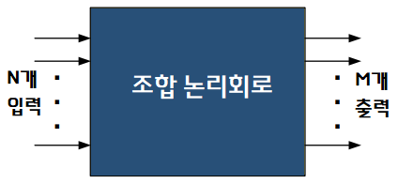

조합 논리 회로(Combinational Logic Circuit)
N개의 입력, M개의 출력이 이루어짐
각 입력은 0, 1
$2^{n}가$지의 입력이 가능

Slide 4
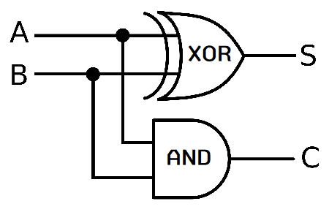
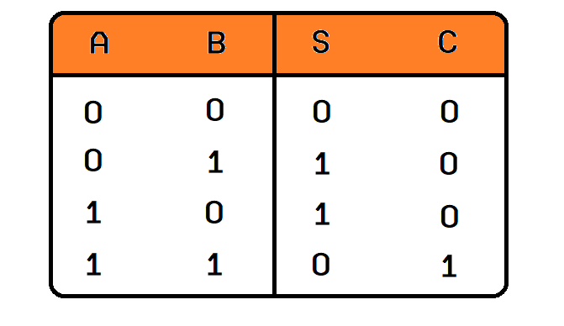
반가산기(Half adder)
두 개의 입력(A,B)를 받아, 합(SUM)과 자리올림(CARRY)을 구하는 조합 논리회로

Slide 5
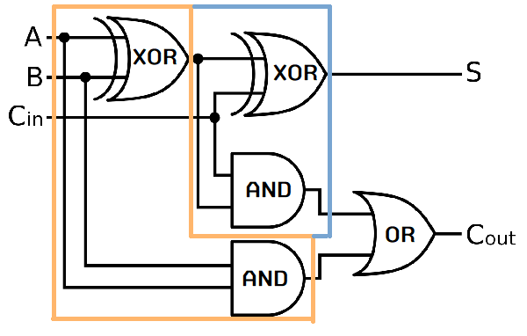
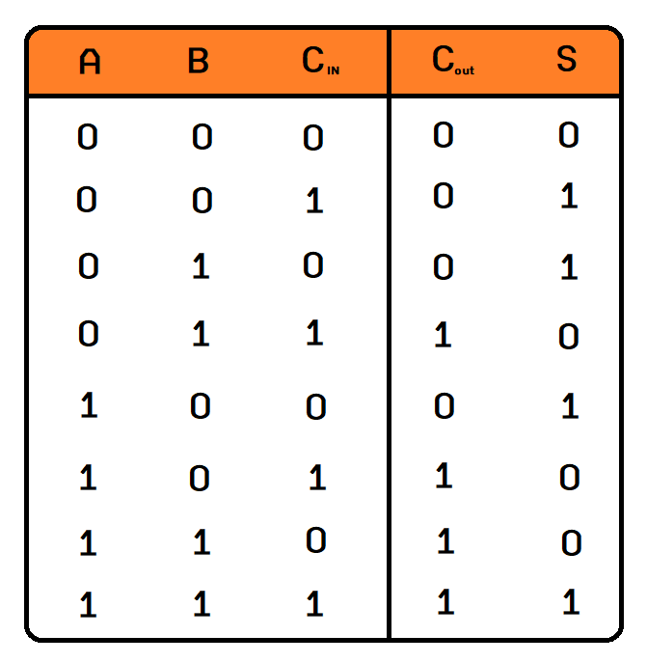

전가산기(Full adder)
두 개의 입력(A,B)과 밑의 자리로부터 올라오는 올림수($C_{in}$) 3개 입력을 사용
합(SUM)과 자리올림(CARRY)를 구하는 조합 논리회로

Slide 6
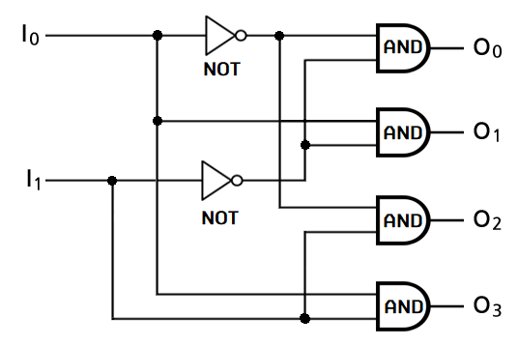
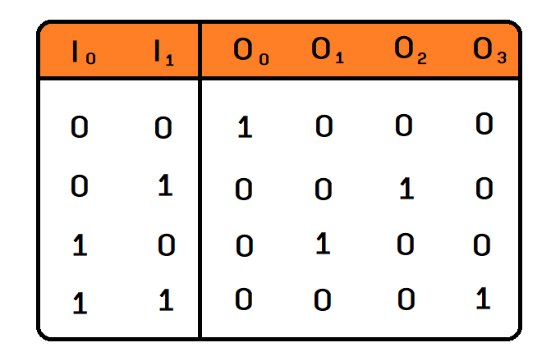

디코더(Decoder)
$$2^{n}$$
N개의 입력으로 최대 $2^{n}개$의 출력을 나타낼 수 있는 조합 논리회로
출력중 하나는 1, 나머지 출력은 모두 0가 된다. (하나만 선택이 된다)

Slide 7
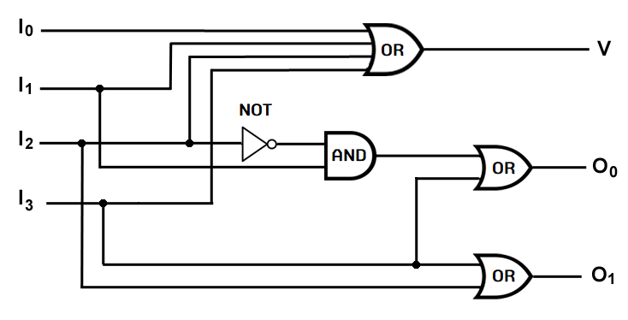
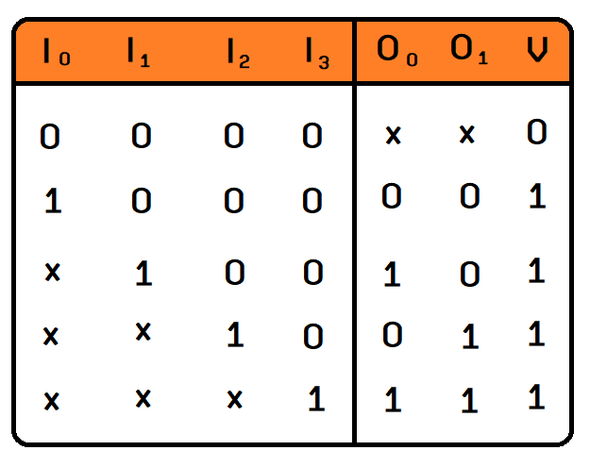

인코더(Encoder)
디코더와 반대되는 동작을 수행하는 조합 논리회로
$2^{n}개$의 입력과 N개의 출력으로 구성된다.

Slide 8
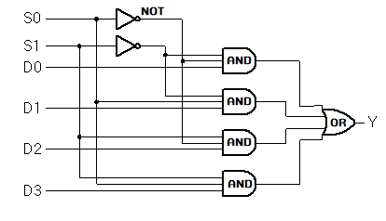
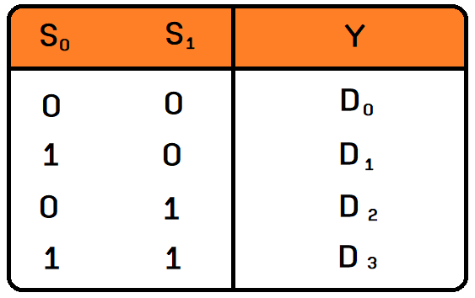

멀티플렉서(Multiplexer)
N개의 선택선에 의해 $2^{n}$개의 입력 중 1개의 출력으로 내보내는 조합 논리회로

Slide 9
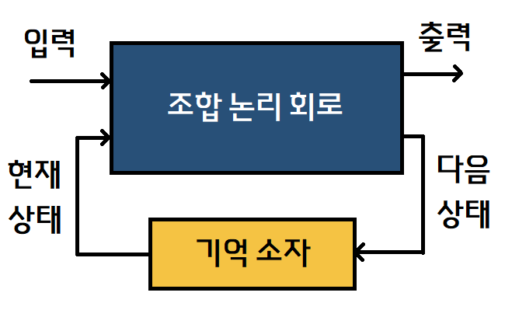
순서 논리 회로(Sequential Logic Circuit)
입력값과 회로의 현재 상태에 따라 출력값이 결정
- 플립플롭에 의해 기억능력을 가지고 있음

Slide 10
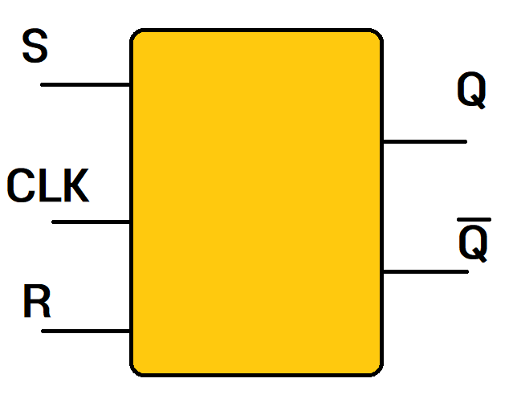
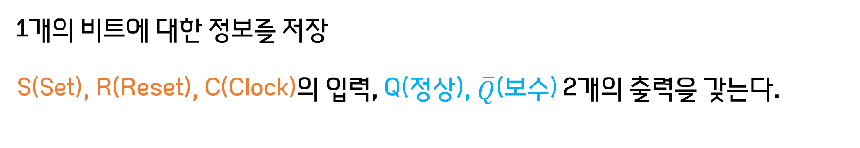
플립플롭(flip-flop)
1개의 비트에 대한 정보를 저장
S(Set), R(Reset), C(Clock)의 입력, Q(정상), $\overline{Q}$(보수) 2개의 출력을 갖는다.

Slide 11
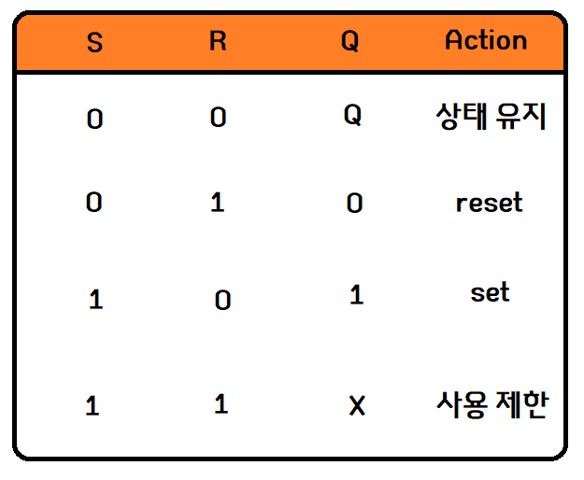
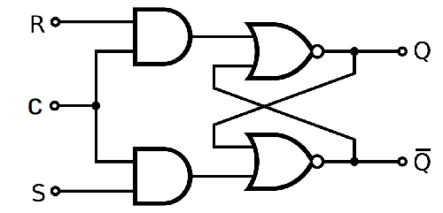
SR 플립플롭
S는 출력 1을, R은 출력을 0으로 되도록 한다.
S,R이 0일 경우, 이전 상태가 유지된다.

Slide 12
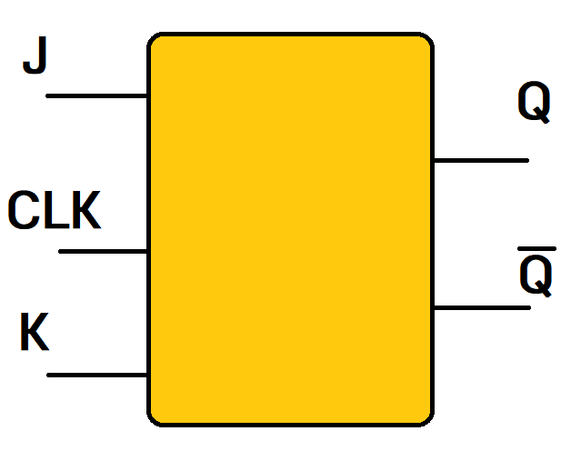
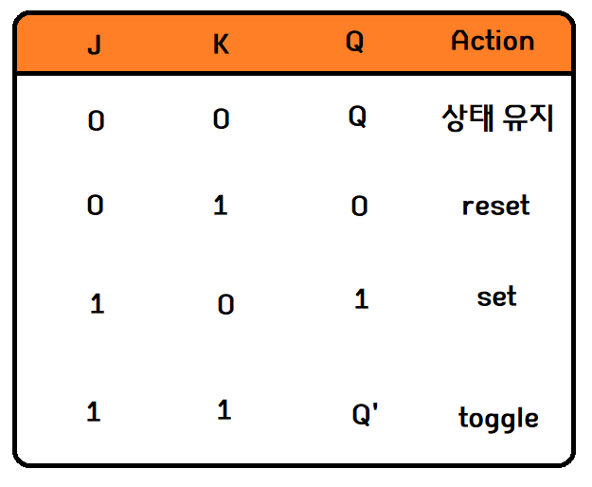
JK 플립플롭
SR 플립플롭의 금지된 입력을 토글로 바꾼 플립플롭
J,K가 1일 경우, 이전 상태가 반전된다.

Slide 13
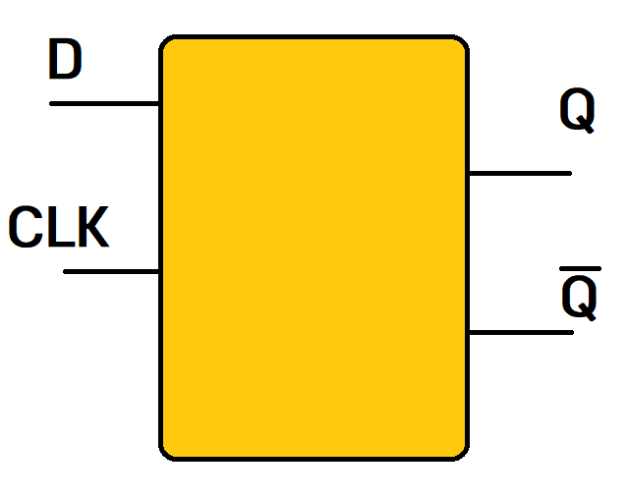
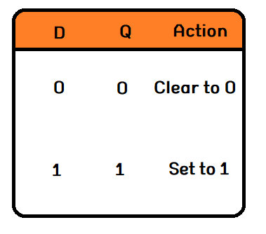
D 플립플롭
Data 입력을 저장한다.
입력값의 상승, 하강에 반응하여 Q 값이 바뀐다.

Slide 14
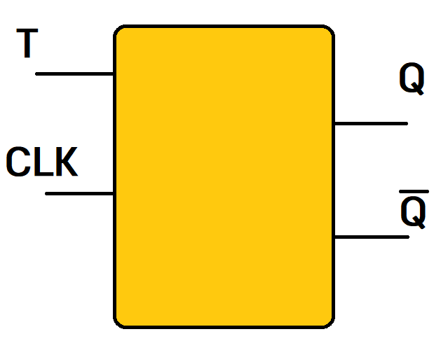
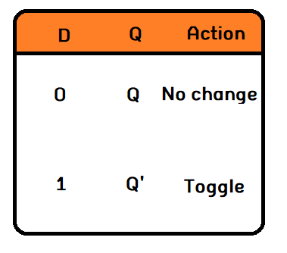
T 플립플롭
입력값의 상승, 하강에 반응하여 Q 값이 바뀐다.

Slide 15
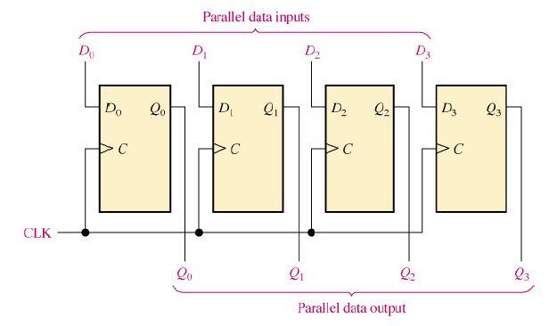
레지스터(Register)
N개의 D 플립플롭으로 구성되어 있으며, N비트를 저장할 수 있다.

Slide 16
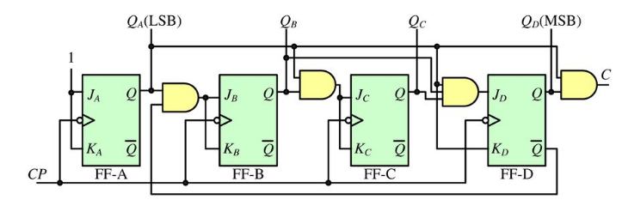

카운터(Counter)
입력 펄스에 따라 미리 정해진 순서대로 상태가 변하는 장치
N개의 플립플롭을 가진 이진 카운터의 경우, 0부터 $2^{n}$- 1까지 카운트 할 수 있다.

Slide 17
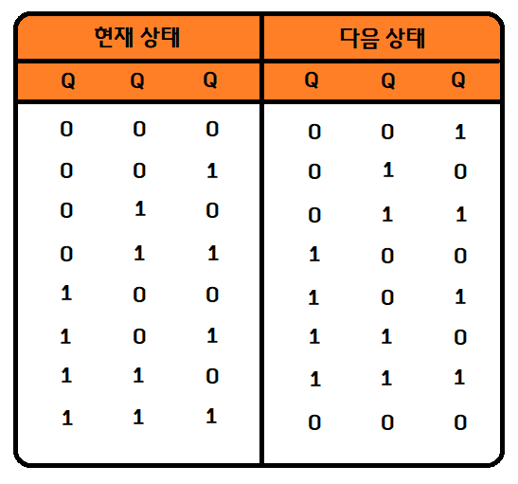
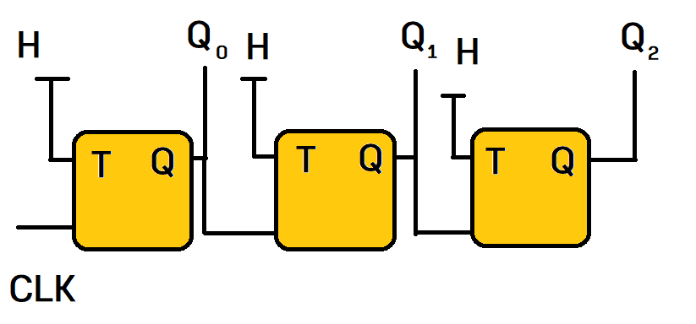
리플카운터(Ripple Counter)

